Slide 1
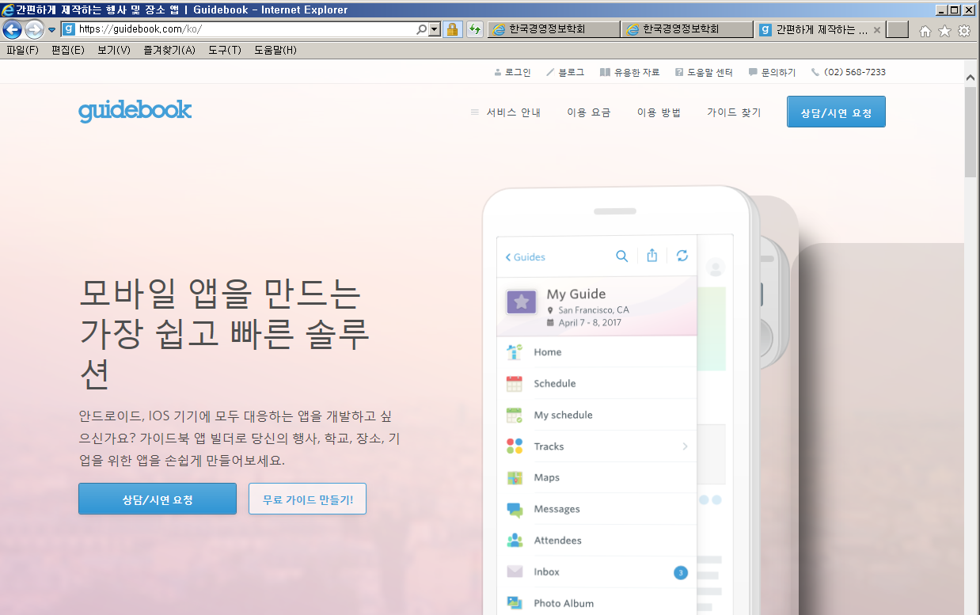
https://guidebook.com/ko/
에 접속하셔서
클릭

Slide 2
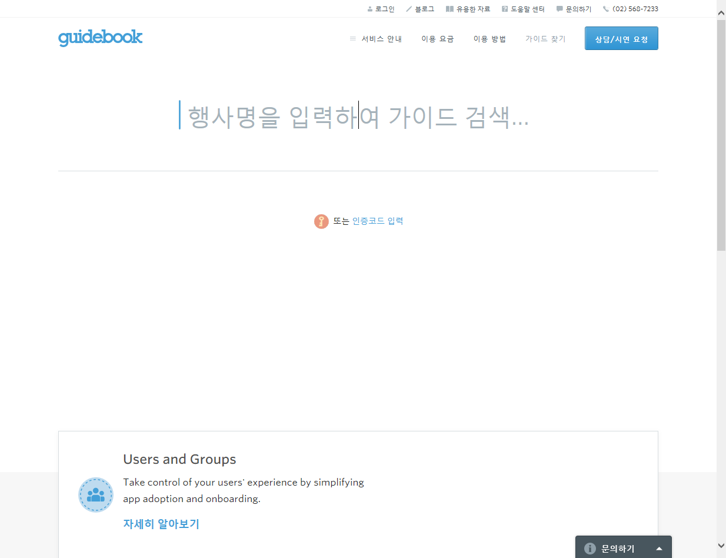
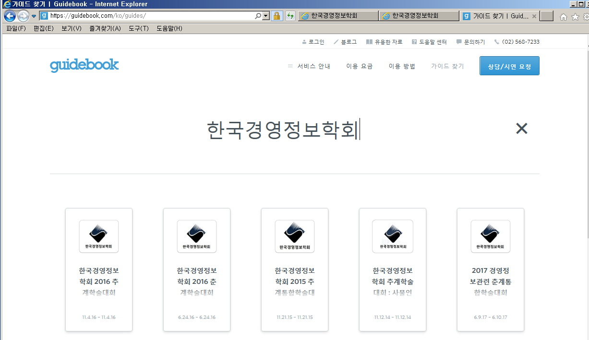
학회명 입력
클릭

Slide 3
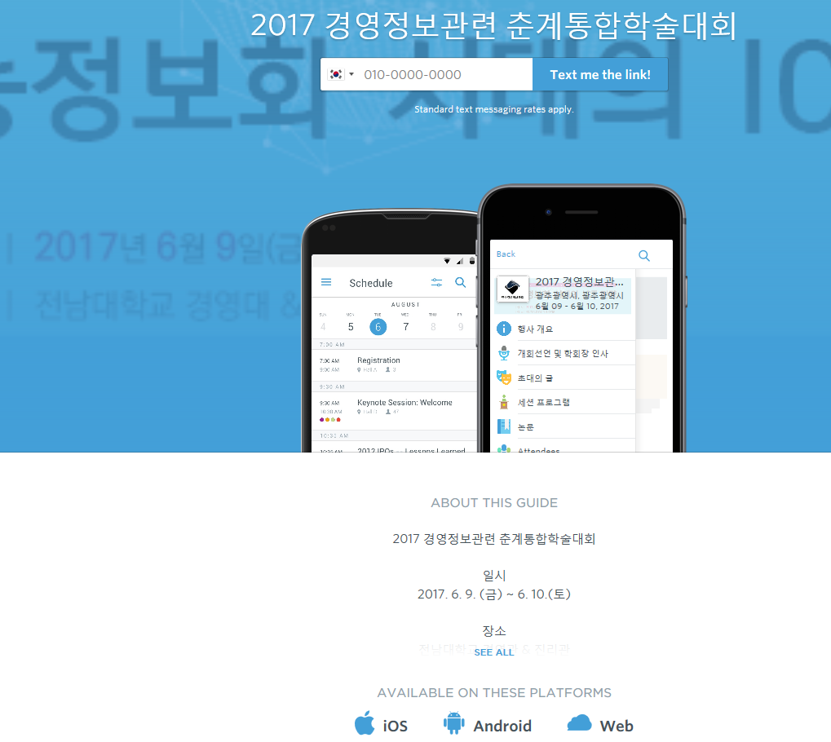
클릭

Slide 4
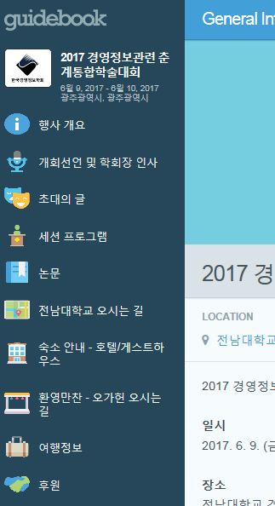
클릭하여 세션 별 논문을 확인할 수 있습니다.

